Slide 1
Практико-ориентированный подход
Ключевые проблемы базовой математической подготовки обучающихся в массовой школе
Высоцкий И.Р. Зам.пред.комиссии по разработке ЕГЭ, нач.отдела развития содержания образования ЦПМ,

Slide 2
Актуальность
Развитие математической грамотности сделает более полноценной жизнь россиян в современном обществе… (Концепция развития математического образования)
Неэффективная структура содержания (половина учащихся осваивает не более 20% содержания 10-11 классов). Содержание образования непонятно и не нужно значительной части общества
В последние годы наметилось понимание и признании обществом необходимости достижения минимального уровня по математике всеми выпускниками.
Пришло осознание необходимости формализации содержания этого минимального уровня

Slide 3
Начальная и основная школа
Вычислительные задачи с реальными ценами, настоящими расстояниями, жизненными и понятными сюжетами
Развивающие задачи на ориентирование в пространстве и во времени
Наглядная геометрия простых объектов
Логика является неотъемлемой частью всех сюжетов

Slide 4
Покупки, оценки, прикидки

Slide 5
Время, ориентирование

Slide 6
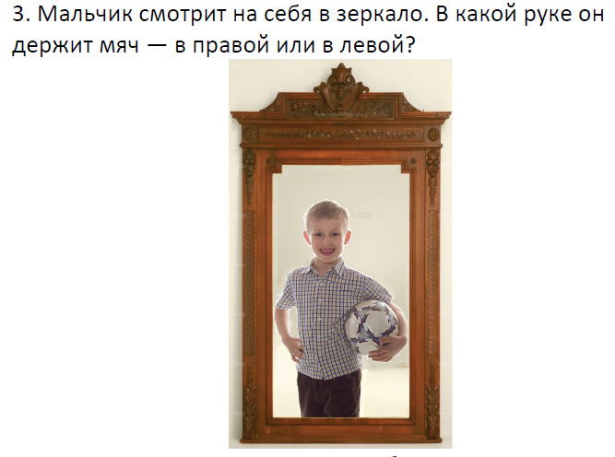
Время, ориентирование

Slide 7
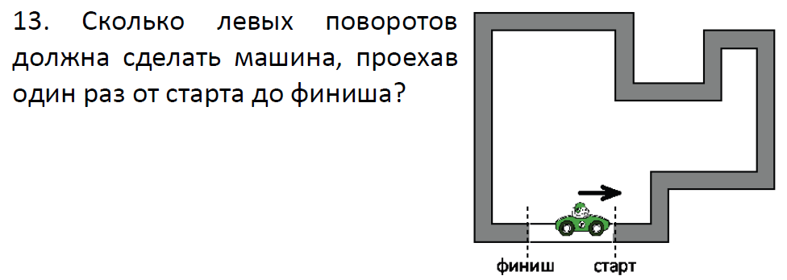
Время, ориентирование

Slide 8
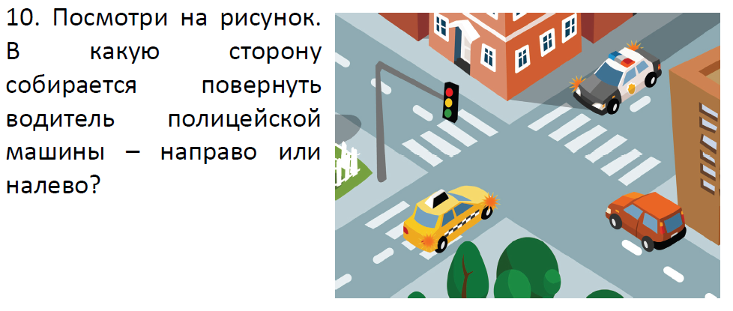
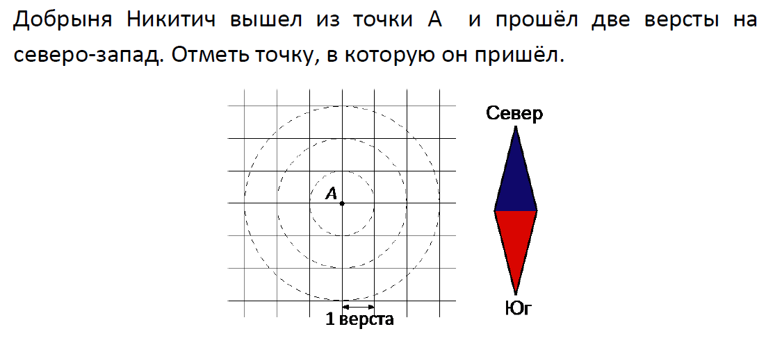
Время, ориентирование

Slide 9
Время, ориентирование

Slide 10
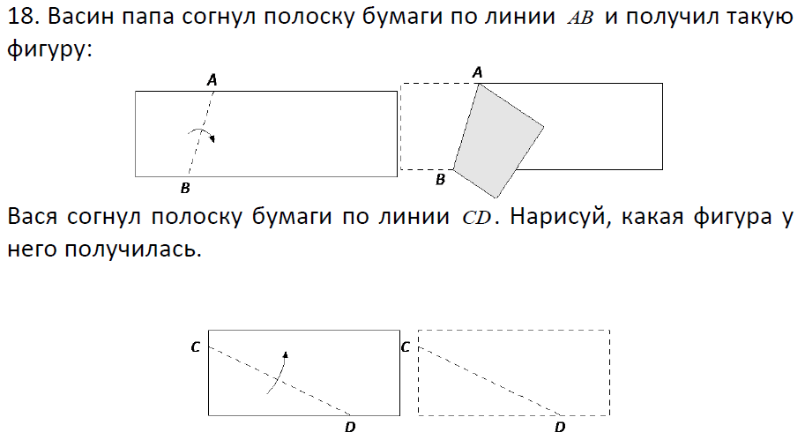
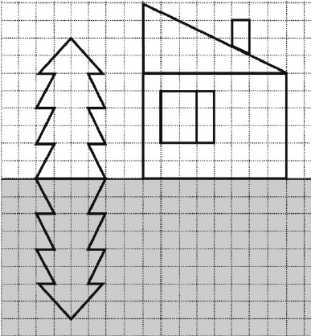
Наглядная геометрия

Slide 11
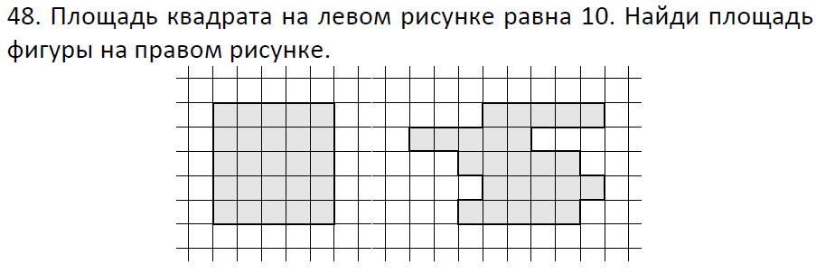
Наглядная геометрия

Slide 12
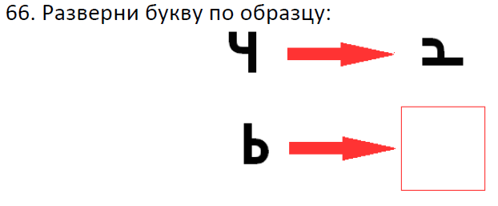
Наглядная геометрия

Slide 13
Основная и старшая школа
Основная задача та же – развитие умения получать пользу от математики в повседневных ситуациях.
Помимо наглядной геометрии появляются геометрические сюжеты, где необходимы вычислительные навыки. Особенно важно – площади и объемы.
Естественные задачи на проценты (вычисление налогов, кредитных платежей, скидок, наценок и т.п.)
Появляются оптимизационные задачи (время, платежи, распределение ресурсов)
Появляются простейшие задачи на представление и анализ данных (диаграммы, таблицы)
Элементы теории вероятностей с простейшими решающими правилами. Осмысление случайных явлений. Применение простейших решающих правил.

Slide 14
Геометрия

Slide 15
Геометрия

Slide 16
Элементы фин.грамотности

Slide 17
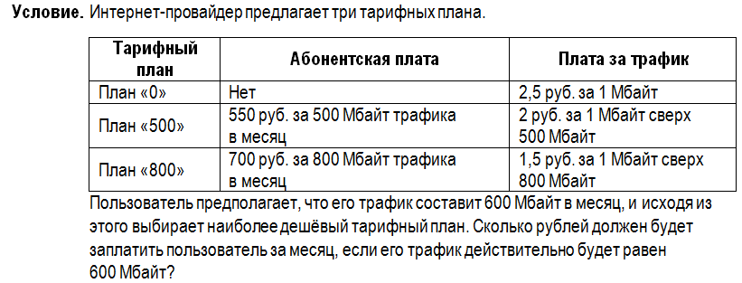
Элементы фин.грамотности

Slide 18
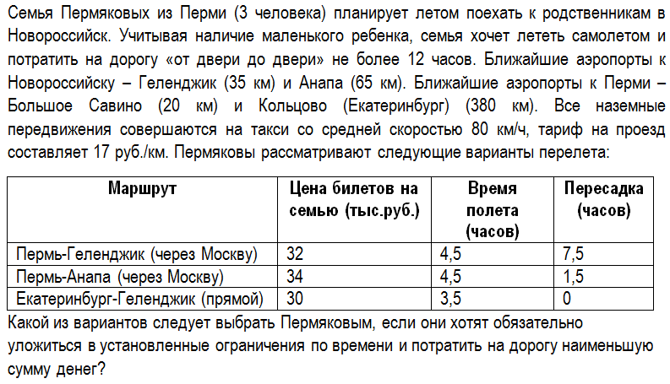
Оптимизация

Slide 19
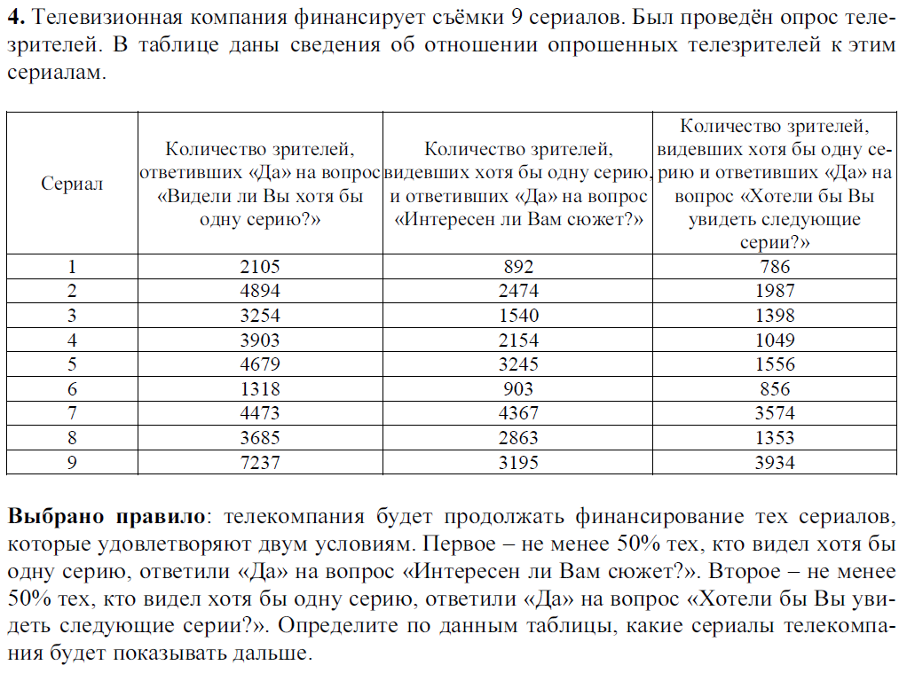
Статистика

Slide 20
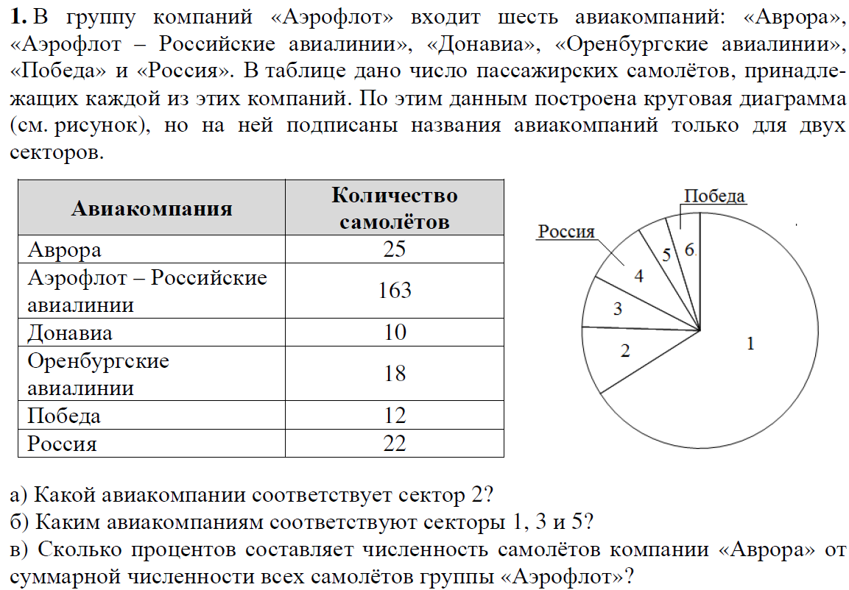
Статистика

Slide 21
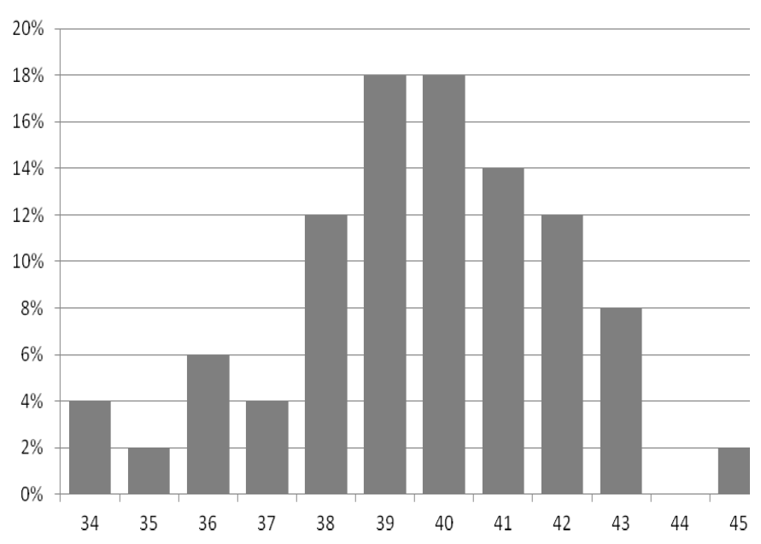
Статистика

Slide 22
Вероятность

Slide 23
Заключение
Примерные федеральные программы позволяют учителю выбирать оптимальный уровень и оптимальное содержание преподавания, исходя из образовательных запросов учащихся, их реального уровня знаний
В условиях двухуровневого ЕГЭ, наличия явной практической части в ОГЭ, в условиях разноуровневых образовательных программ встает вопрос об учебных пособиях нового поколения
Постепенно математическое образование в России разворачивается в сторону общественно востребованной математики. Разворот происходит медленно, поскольку здесь важно не потерять традиции и практику преподавания математики на высоком уровне.
i_r_vysotsky@hotmail.com;
http://ptlab.mccme.ru (сайт лаборатории теории вероятностей)

